Slide 1
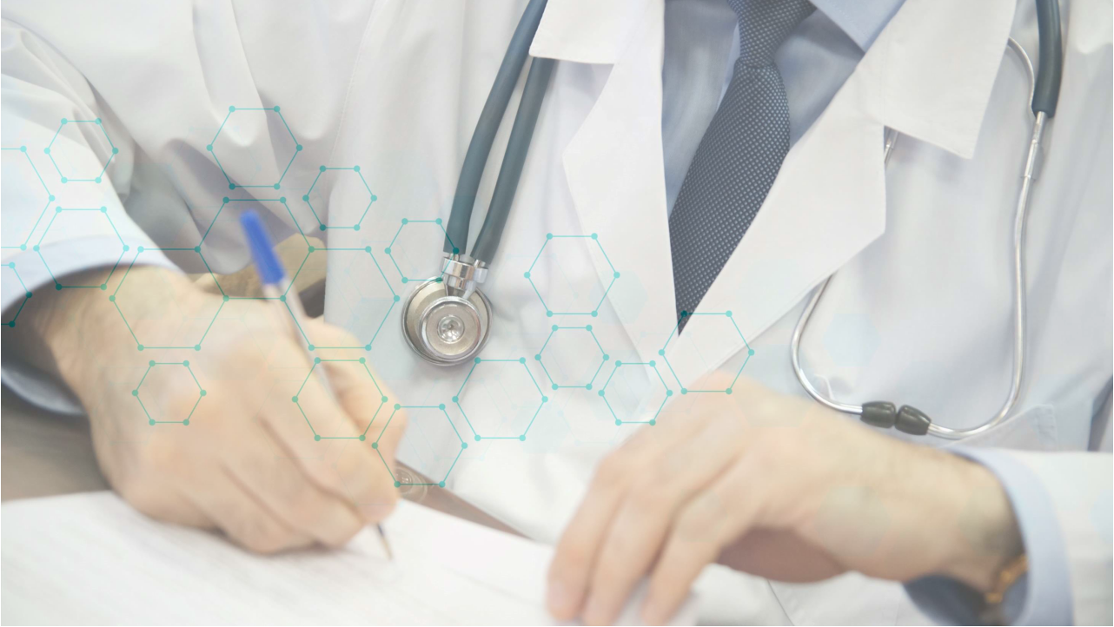
Годовой отчет
за 2022 год
Главного врача
Городской поликлиники №64 ДЗМ
М. В. Шутов

Slide 2




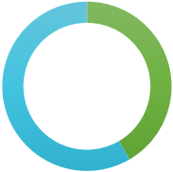
Основные показатели
ГП № 64
Главное здание
ГП № 64
Филиал 1
ГП № 64
Филиал 2
ГП № 64
Филиал 3
Капитальный
Ремонт
(расчетная мощность:
750 посещений)
550
964
755
посещений в смену по данным ЕМИАС
(расчетная мощность:
750 посещений)
посещений в смену по данным ЕМИАС
(расчетная мощность:
1025 посещений)
посещений в смену по данным ЕМИАС
(расчетная мощность:
750 посещений)
Мощность
70673
27869
44262
39344
человек (23758
старше
трудоспособного
Возраста)
человек (9370
старше
трудоспособного
человек (14869
старше
трудоспособного
возраста)
человек (13236
старше
трудоспособного
возраста)
Прикрепленное
население
возраста)
Численность прикрепленного населения
78629
182148
Мужчины (из них 12697 человек
старше трудоспособного возраста)
человек
Женщины (из них 25383 человека
старше трудоспособного возраста)
103519

Slide 3
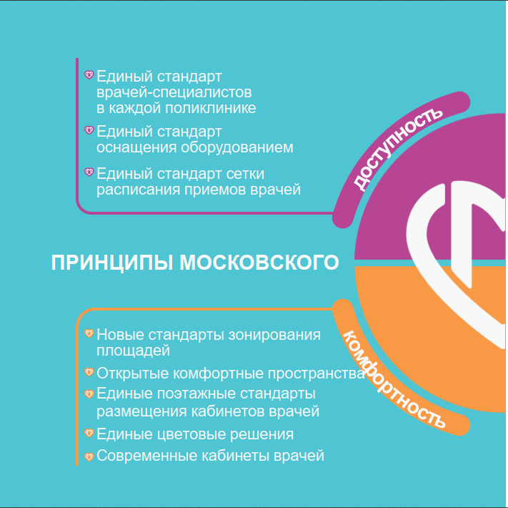
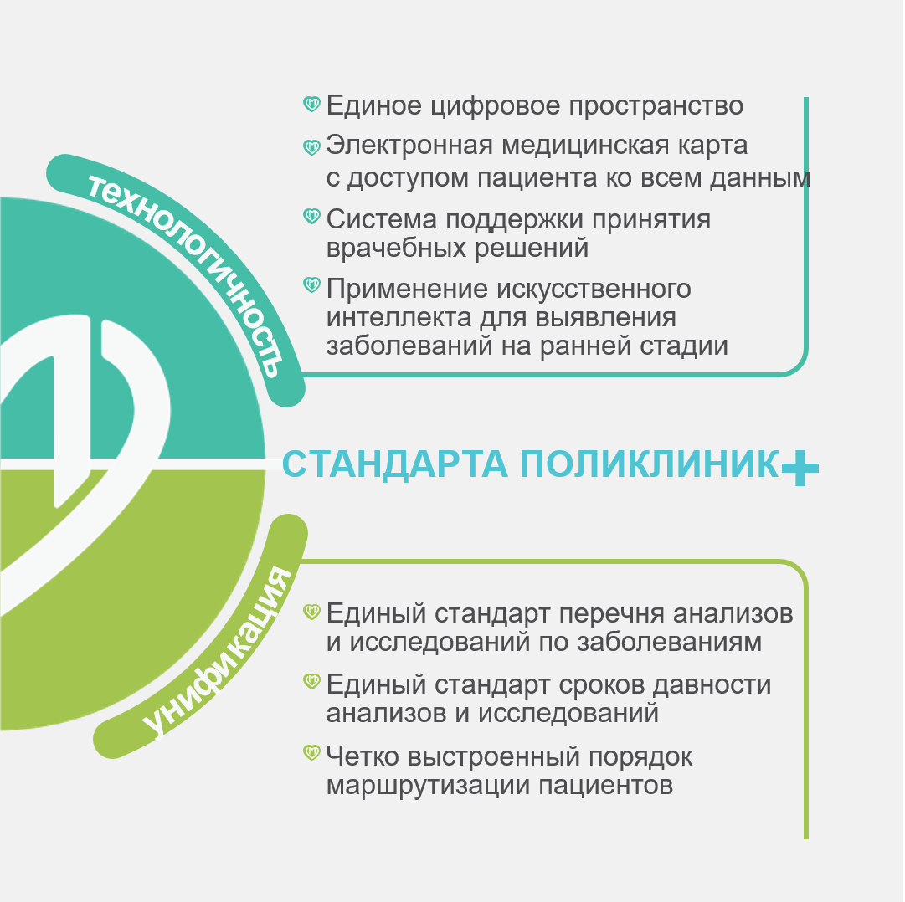
Капитальный ремонт здания поликлиники

Slide 4
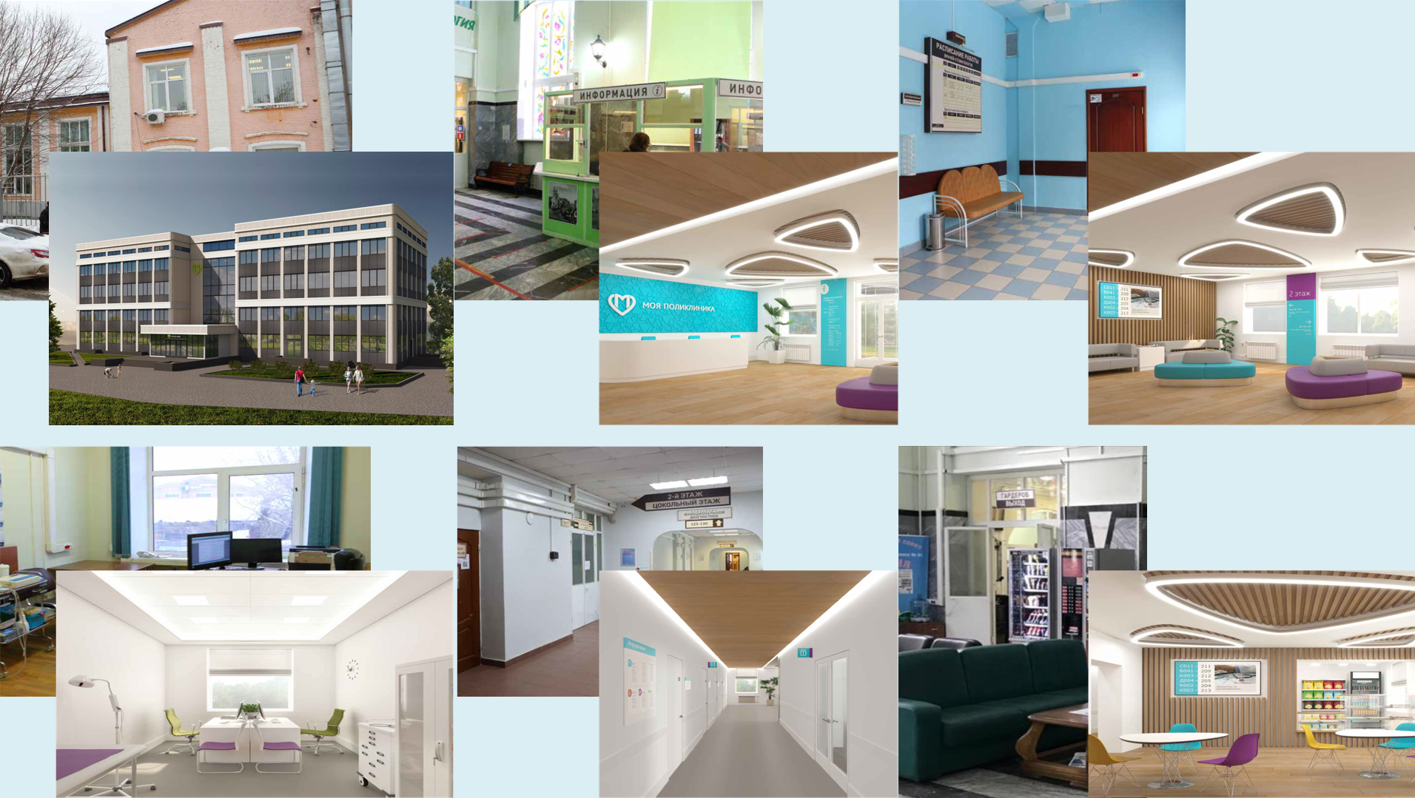
Капитальный ремонт здания поликлиники
ДО / ПОСЛЕ

Slide 5
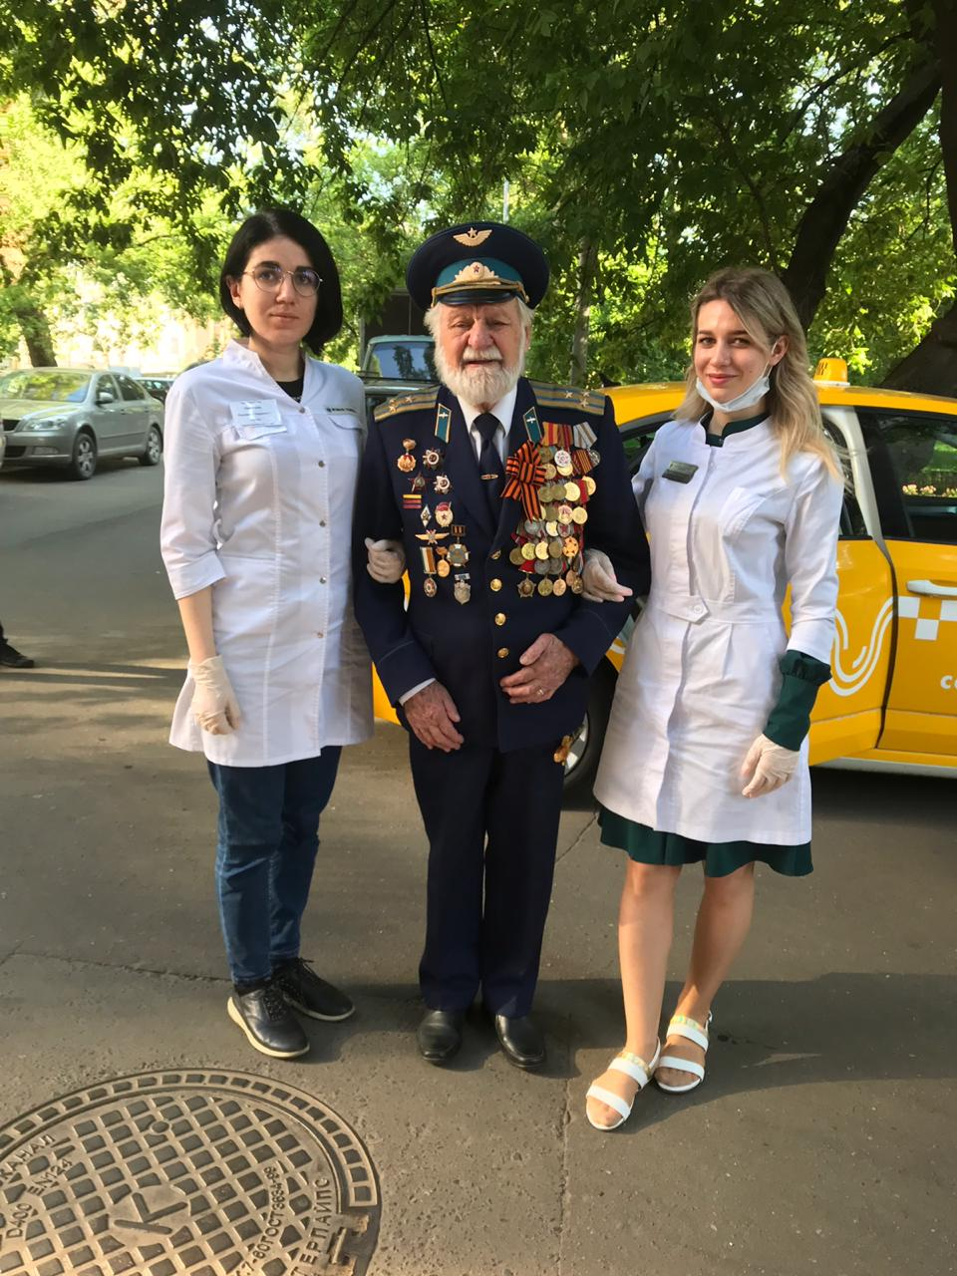
Основные показатели
Инвалиды и участники ВОВ
Наименование Участники ВОВ
Инвалиды
ВОВ
(кроме ИОВ)
Состоит под диспансерным наблюдением на начало отчетного года ₃₃ ₁₀
Вновь взято под диспансерное наблюдение в отчетном году ₄ ₀
Снято с диспансерного наблюдения в течении отчетного года ₁₄ ₅
из них: выехало ₃ ₀
Состоит под диспансерным наблюдением на конец отчетного года ₂₃ ₅
в том числе по группам инвалидности: I ₃ ₁
II ₂₀ ₄
III ₀ ₀
Охвачено комплексными медицинскими осмотрами ₂₃ ₅
Нуждались в стационарном лечении ₇ ₂
Получили стационарное лечение из числа нуждавшихся ₇ ₂
Получили санаторно-курортное лечение ₀ ₀

Slide 6
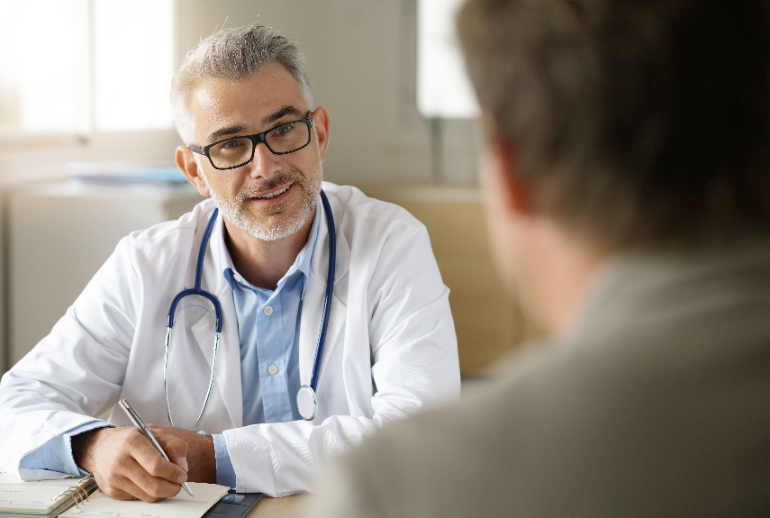

Посещения поликлиники в 2022 году
^{По заболеванию – 505 557}
₈₁₇₅₉₇ С профилактической целью – 312040
посещений в 2022
году
Профилактические приемы Приемы по заболеванию
3,2
4,9
16%
20%
5%
66
34
59%

Slide 7




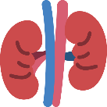
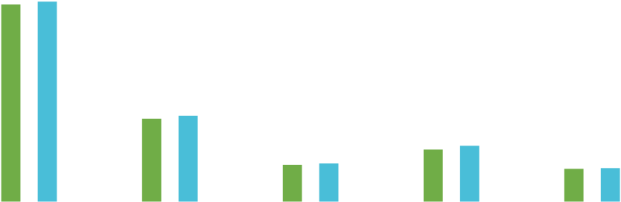

Показателизаболеваемости
Болезни
системы
кровообращения
Болезни органов
дыхания
Болезни органов
пищеварения
Болезни костно-
мышечной
системы
Болезни
мочеполовой
системы
66116
69405
52305
54028
22683
23637
8783
9011
8584
8829
2021 год 2022 год

Slide 8
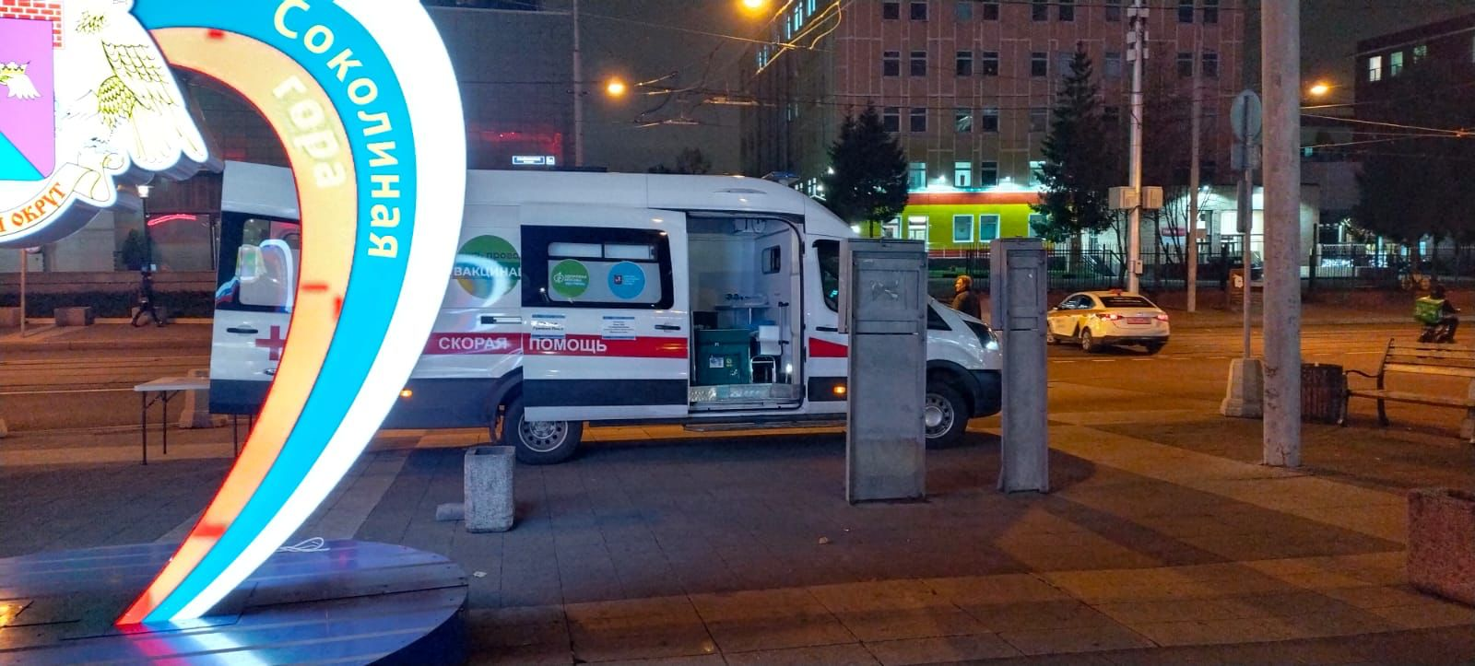

Профилактическая работа
Диспансеризация
Прошли Диспансеризацию, включая углубленную: 19429 чел., из них:
Мужчины, чел. Женщины, чел.
6801
12628
Итоги диспансеризации:
I группа здоровья –8148
II группа здоровья –549
III группа здоровья –10732
Вакцинация
Во всех филиалах 2022 году функционировали пункты вакцинации от Covid-19, в которых было привито порядка 28619к
Для вакцинации от гриппа в 2022 году с сентября по ноябрь был открыт пункт бесплатной вакцинации у метро Семеновская. Этой возможностью воспользовалось 7874 человека.
Всего же от гриппа в 2022 усилиями сотрудников АПЦ привито более 112 тыс. человек.
5

Slide 9
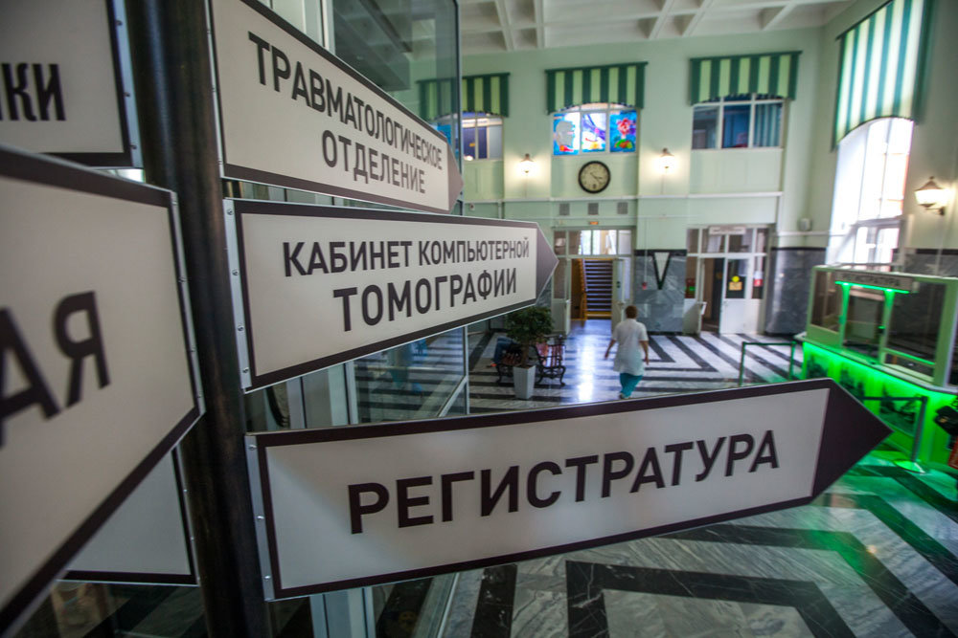
Медицинская организация оказывает
помощь по различным профилям
Аллергология и иммунология
Вакцинация (проведению профилактических прививок)
Гастроэнтерология
Кардиология
Колопроктология
Травматология и ортопедия
Медицинские осмотры (предварительные, периодические);
Медицинское освидетельствование на наличие медицинских противопоказаний к владению оружием
Медицинское освидетельствование на наличие медицинских Противопоказаний к управлению транспортным средством
Неврология
Общая врачебная практика (семейной медицине);
Оториноларингология (за исключением Кохлеарнойимплантации)
Офтальмология;
Ревматология
Рентгенология
Ультразвуковая диагностика
Функциональная диагностика
Хирургия
Экспертиза временной нетрудоспособности;
Эндокринология
Эндоскопия
Инфекционные болезни

Slide 10
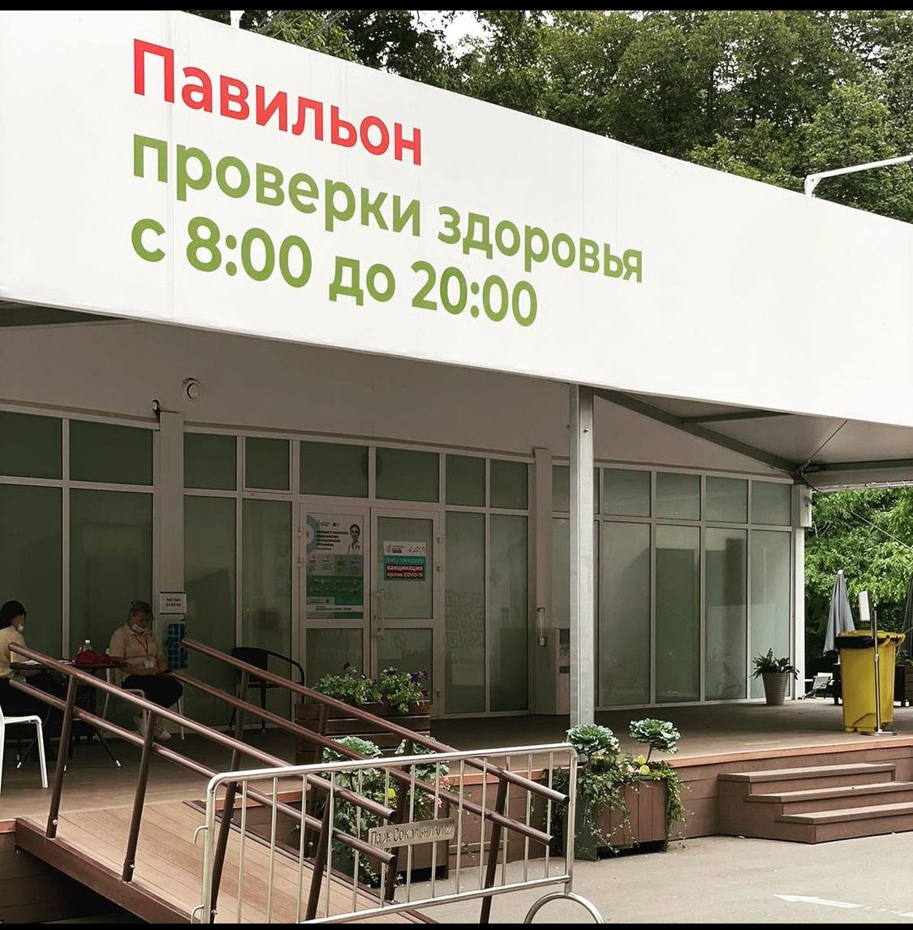

Участие в массовых акциях
• «Здоровая Москва».
В рамках проекта проводилась расширенная программа обследования пациентов в павильоне парка «Сокольники»
С конца июня по октябрь 2022 года пилотный проект по направлению пациентов со стенозом Брахиоцефальных артерий более 60 % в ГБУЗ «НИИ СП им. Н. В. Склифосовского ДЗМ»

Slide 11
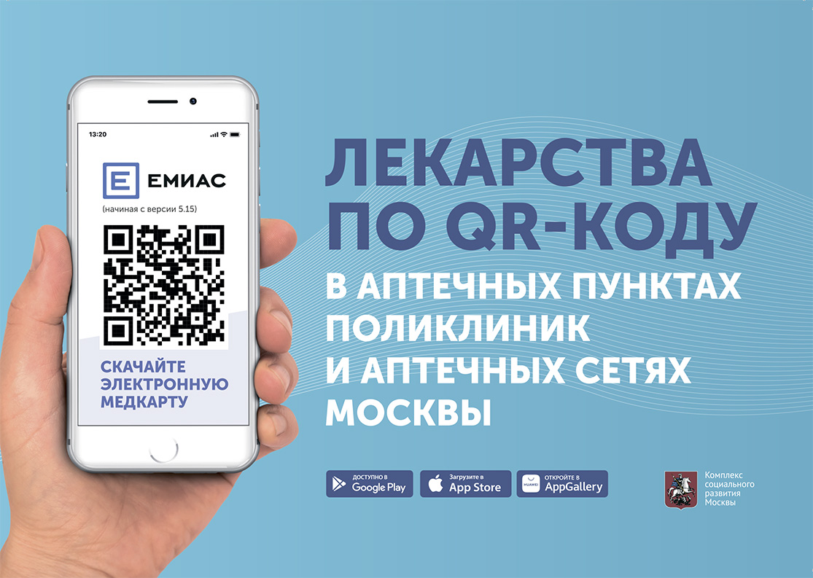
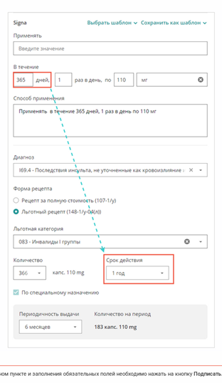
Мероприятия в поликлинике, реализованные в 2022 году
Открытая
информационная среда
У пациента появилась возможность
получить QR-код на выписанный льготный лекарственный препарат в мобильном приложении ЕМИАС.ИНФО и Личном кабинете пациента на портале mos.ru, который пациент может скачать или распечатать для предъявления в аптечном пункте.
У врача появилась возможность назначения лекарственных препаратов на курс лечения до одного года с оформлением рецептов на лекарственные препараты для медицинского применения, сформированных в форме электронного документа в рамках эксперимента по организации лекарственного обеспечения граждан, находящихся под диспансерным наблюдением, имеющих право на получение лекарственных препаратов бесплатно или со скидкой, при необходимости проведения им длительного курсового лечения на базе медицинских организаций государственной системы здравоохранения города Москвы, оказывающих первичную медико-санитарную помощь.

Slide 12
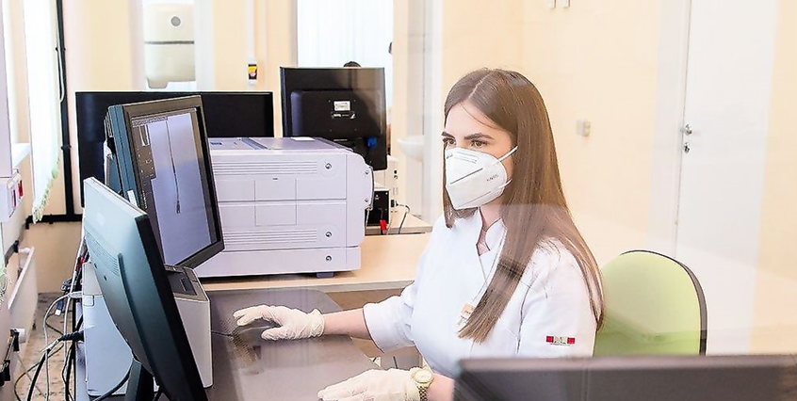
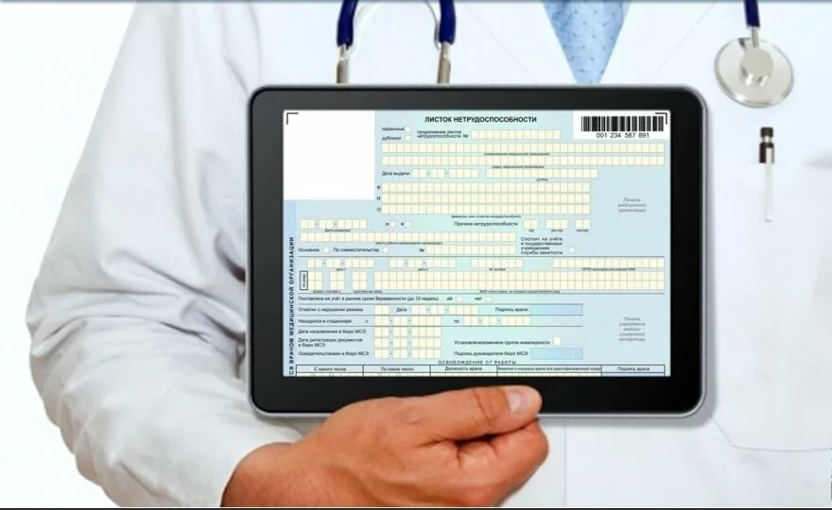
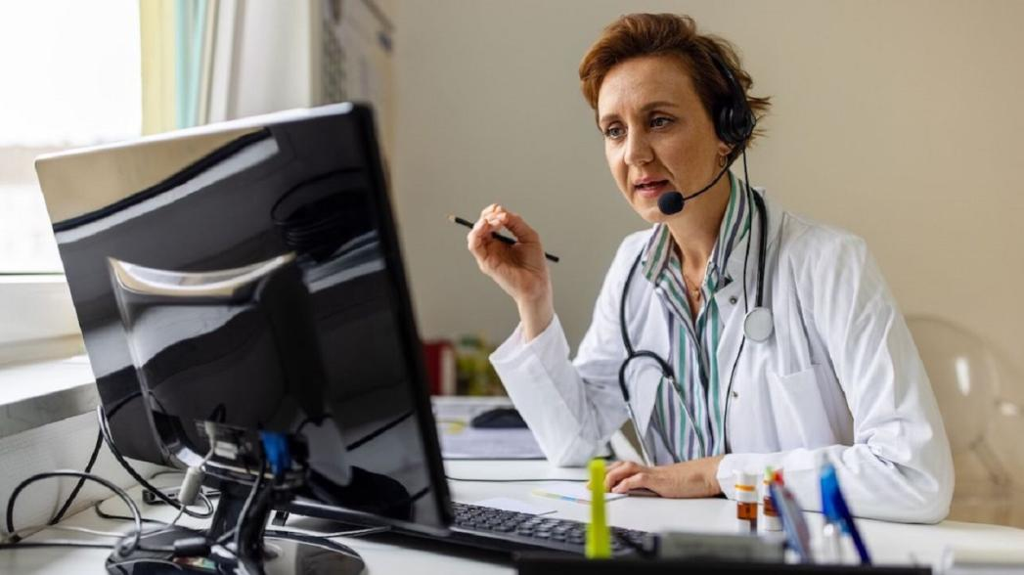
Мероприятия в поликлинике, реализованные в 2022 году
Открытая
информационная среда
Проект проактивного диспансерного динамического
наблюдения пациентов с хроническими заболеваниями:
Сахарный диабет II типа
Гиперхолестеринемия
Артериальная гипертония
Ишемическая болезнь сердца и инфаркт миокарда
Фибрилляция и трепетание предсердий
Хроническая сердечная недостаточность
Острое нарушение мозгового кровообращения
Хроническая обструктивная болезнь легких
Язвенная болезнь
Для помощи врачам и пациентам организованы команды помощников
— специалистов поликлиник со средним медицинским образованием.
С конца 2021 г. был осуществлен полный переход на электронные листки нетрудоспособности – отказ от бумажных носителей позволил в непростой эпидемиологической ситуации закрывать ЭЛН дистанционно врачами – специалистами ТМЦ, в случаях когда пациенту не требуется посещать МО.

Slide 13



Работа по рассмотрению жалоб и обращений граждан
ГП № 64
Гл. здание
ГП № 64
Филиал 1
ГП № 64
Филиал 2
ГП № 64
Филиал 3
Число
обращений
за 2022 год 234 353
459
331
• Все обращения пациентов рассматриваются в индивидуальном порядке
• В случае негативного содержания обращения, специалисты поликлиники
вступают в диалог с пациентом и детализируют проблему для ее решения
• Изучаются предложения граждан по улучшению работы поликлиники,
руководство использует обратную связь от пациентов для совершенствования
оказания медицинской помощи

Slide 14
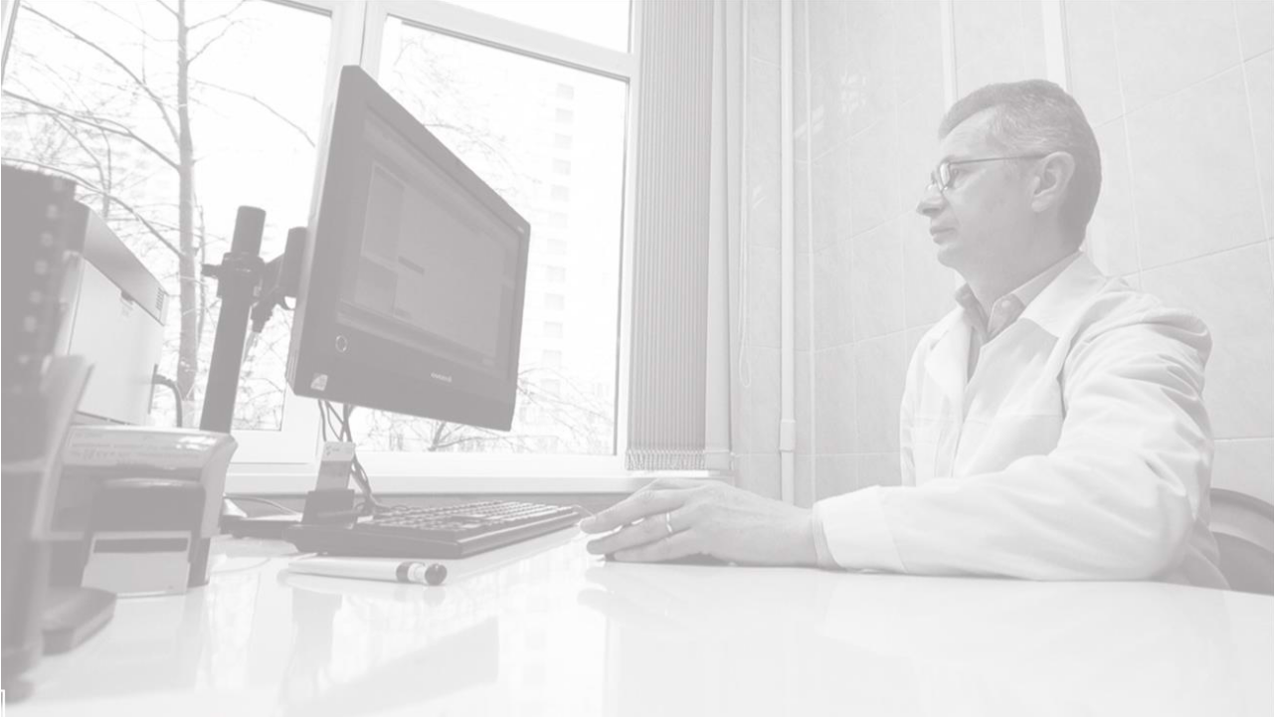

Целевая подготовка специалистов
В процентном отношении показатель занятости на 2022 год составил 85 %.
При этом в штатном расписании ГП № 64 - на 31.12.2022 г. всего – 686,75 штатных единиц, в том числе врачи – 291,25; средний медицинский персонал – 253,75; прочий персонал – 141,75 штатных единиц.
  Целевая подготовка специалистов
В 2022 году прошли переподготовку:
«Общая врачебная практика» – 2 врача
«Гериатрия» - 1 врач
«Функциональная диагностика» - 1 врач
«Организация здравоохранения и общественное здоровье» - 2 врача.
На базе Учебно-аккредитационного центра департамента и Медицинского симуляционного центра Боткинской городской больницы отработали практические навыки 67 врачей и 45 медицинских сестер.
В целом повысили свою квалификацию в течение этого года 186 врачей и 126 сотрудников из числа среднего медицинского персонала.

Slide 15
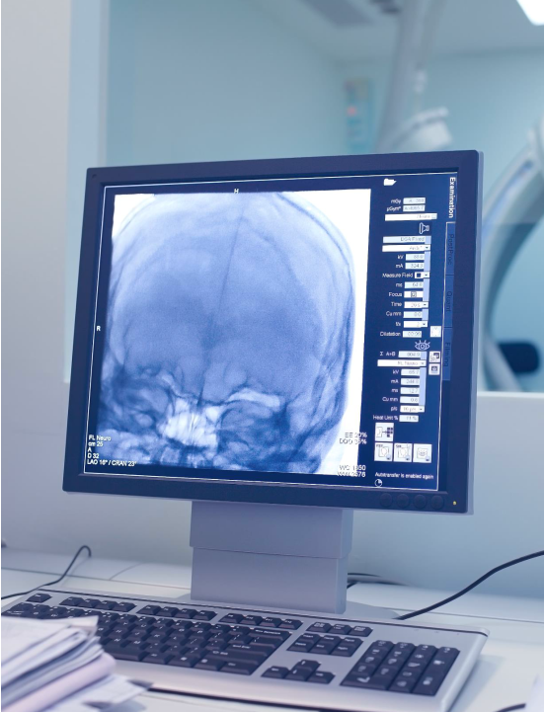
Оборудование поликлиники
• Рентген 2 ед.
Флюорограф 2 ед.
Маммограф 2 ед.
УЗИ 28 ед.
Холтер 14 ед.
СМАД 26 ед.
Холтер/СМАД 12 ед.

Slide 16
Текущий ремонт
- Текущий ремонт кровельного покрытия Филиала № 2 ГБУЗ «ГП № 64 ДЗМ» по адресу: г. Москва, ул. Ладожская, д. 4-6, стр.1 на сумму 170276,27 руб.
- Текущий ремонт ограждений филиала № 2 ГБУЗ «ГП №64 ДЗМ» по адресу: г. Москва, ул. Ладожская, д. 4-6, стр.1 на сумму 1076849,42 руб.
- Выполнение работ по реконструкции системы электроснабжения по адресу: г. Москва, ул. Ладожская, д. 4-6, стр.1 на сумму 1626777,10 руб.
Оборудование:
Закуплено: Система ультразвуковая диагностическая медицинская Logiq S8 с принадлежностями, Аппарат ультразвуковой диагностический серии М с принадлежностями, Система ультразвуковая диагностическая медицинская Philips EPIQ 7, с принадлежностями, ГМТ Аппарат рентгенографический цифровой РЕНЕКС-2, Система ультразвуковая диагностическая медицинская Logiq S8 с принадлежностями; Система ультразвуковая диагностическая медицинская Vivid iq, с принадлежностями, Система ультразвуковая диагностическая медицинская Logiq S8 с принадлежностями; Маммограф: Система цифровая маммографическая Senographe Pristina с принадлежностями; Аппарат ультразвуковой диагностический серии М с принадлежностями; Система ультразвуковая диагностическая медицинская Logiq S8 с принадлежностями; Аппарат ультразвуковой диагностический серии М с принадлежностями, Аппарат рентгенографический типа U-дуга "РЕНЕКС- РЦ" (на сумму: 64 695237,57 руб.)
Поставлено безвозмездно: МФУ Philips MED 6020, Дефибриллятор BeneHeart C с принадлежностями, Машины моюще- дезинфицирующие для обработки гибких эндоскопов, Аппарат для гальванизации и лекарственного электрофореза ПоТок, АРМ повышенной производительности; Модульная система для регистрации и дистанционной передачи ЭКГ «EASY ECG, Отдельностоящий модуль каркасный со стеклом с колесными опорами тип 1А, Аппарат для гальванизации и лекарственного электрофореза "По Ток«, Регистратор суточного мониторирования ЭКГ и АД "Медиком-комби; Аппарат электротерапевтический Мустанг-Физио ит.д ( на сумму: 2559862,78 руб.).

Slide 17
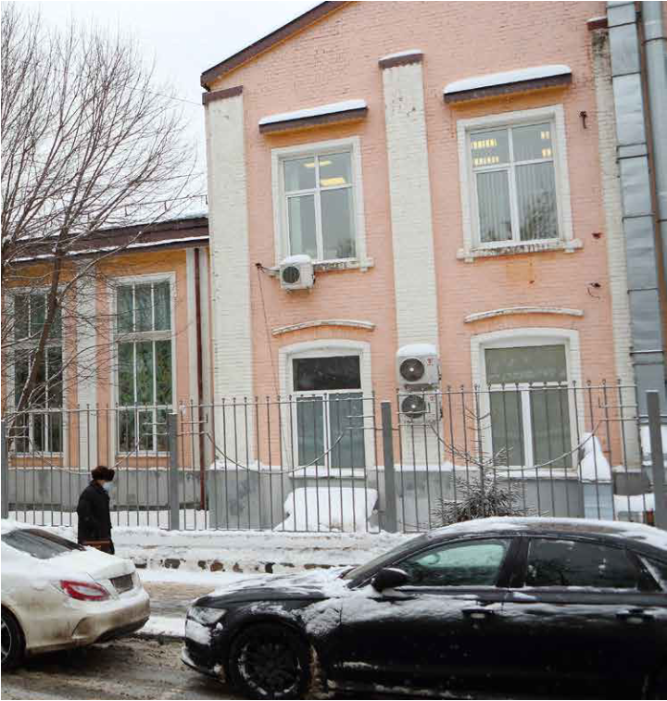
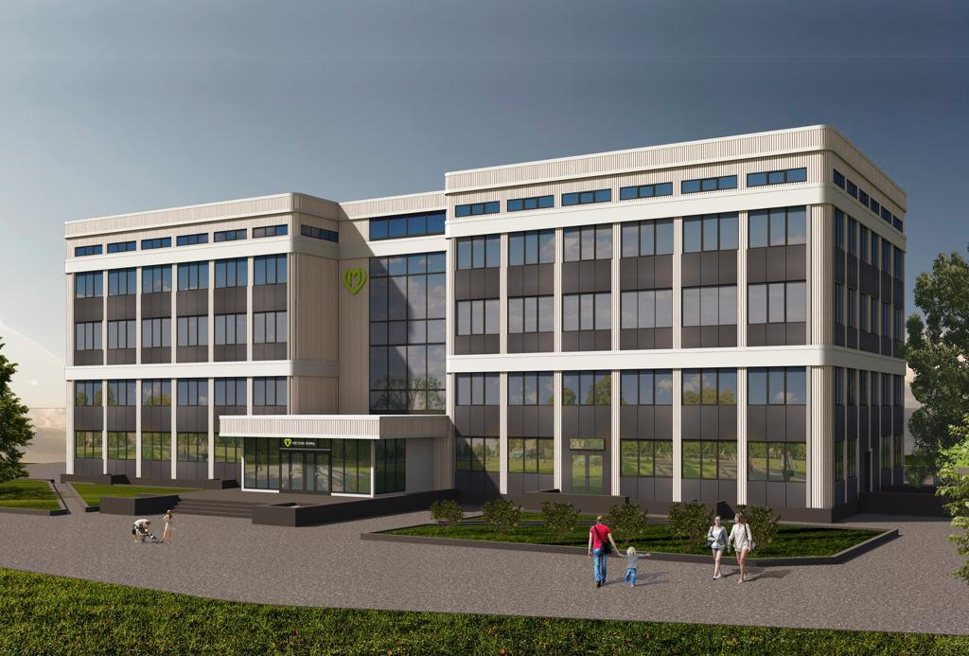
С 14.02.2022 года головное здание ГБУЗ «Городская поликлиника № 64 ДЗМ» по адресу ул. Малая Семеновская 13 закрыто на капитальный ремонт в рамках реализации нового московского стандарта поликлиник. Прием прикрепленных пациентов осуществлялся врачами – терапевтами участковыми и врачами общей практики:
- на базе филиала 1 ГБУЗ «Городская поликлиника № 64 ДЗМ»;
- на базе ГБУЗ «ГКБ им. Ф. И. Иноземцева ДЗМ» по адресу ул. Фортунатовская д. 1 к. 10.
Прием врачами – специалистами осуществляется на базе всех филиалов.
С 22.03.2022 г. открыло свои двери для приема пациентов по предварительной записи медицинское подразделение ГБУЗ «Городская поликлиника № 64 ДЗМ», расположенное по адресу: г. Москва, Госпитальный Вал, дом 5, строение 7, в котором ведут прием 3 врача общей практики и осуществляет забор биологического материала 1 процедурный кабинет.
С 18.07.2022 года здание филиала 1 ГБУЗ «Городская поликлиника № 64 ДЗМ» по адресу 2-я Пугачевская д. 8 закрыто на капитальный ремонт в рамках реализации нового московского стандарта поликлиник. Прием прикрепленных пациентов к головному зданию ГБУЗ «Городская поликлиника № 64 ДЗМ» осуществляется врачами – терапевтами участковыми и врачами общей практики:
- на базе филиала 2 ГБУЗ «Городская поликлиника № 64 ДЗМ»;
- на базе ГБУЗ «ГКБ им. Ф. И. Иноземцева ДЗМ» по адресу ул. Фортунатовская д. 1 к. 10;
- на базе структурного подразделения, расположенного по адресу: г. Москва, Госпитальный Вал, дом 5, строение 7;
Прием прикрепленных пациентов к филиалу 1 ГБУЗ «Городская поликлиника № 64 ДЗМ» осуществляется врачами – терапевтами участковыми и врачами общей практики:
- на базе филиала 3 ГБУЗ «Городская поликлиника № 64 ДЗМ»;
Прием врачами – специалистами осуществляется на базе всех филиалов.
Ориентировочные сроки возобновления работы головного здания и филиала 1 ГБУЗ «Городская поликлиника № 64 ДЗМ» III-IV кварталы 2023 года.
Сроки окончания
ремонта:
3-4квартал 2023

Slide 18

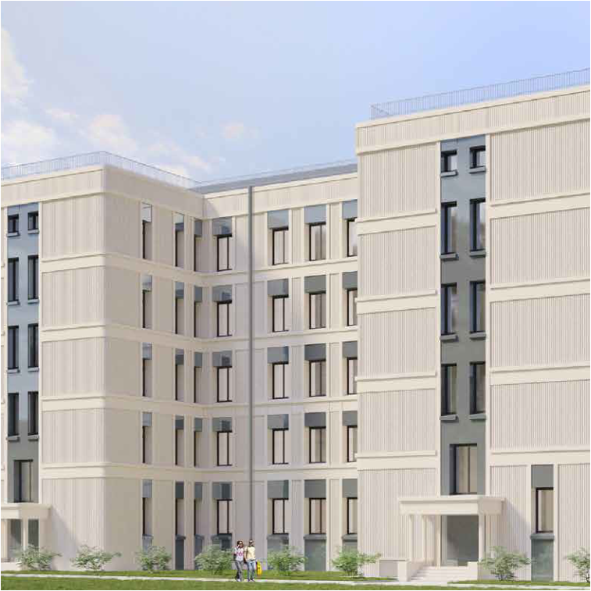
СПАСИБО ЗА ВНИМАНИЕ!

